Slide 1
Способы нетрадиционного рисования в дошкольном возрасте
Подготовила воспитатель «МБДОУ №1»
Шалапанова А.В.

Slide 2
Что такое нетрадиционное рисование?
Это, прежде всего, давно забытое старое, а именно – использование материалов, инструментов, способов рисования, которые не являются традиционными.
Нетрадиционные техники позволяют, отойдя от предметного изображения, выразить в рисунке чувства и эмоции, дают ребёнку свободу и вселяют уверенность в своих силах

Slide 3
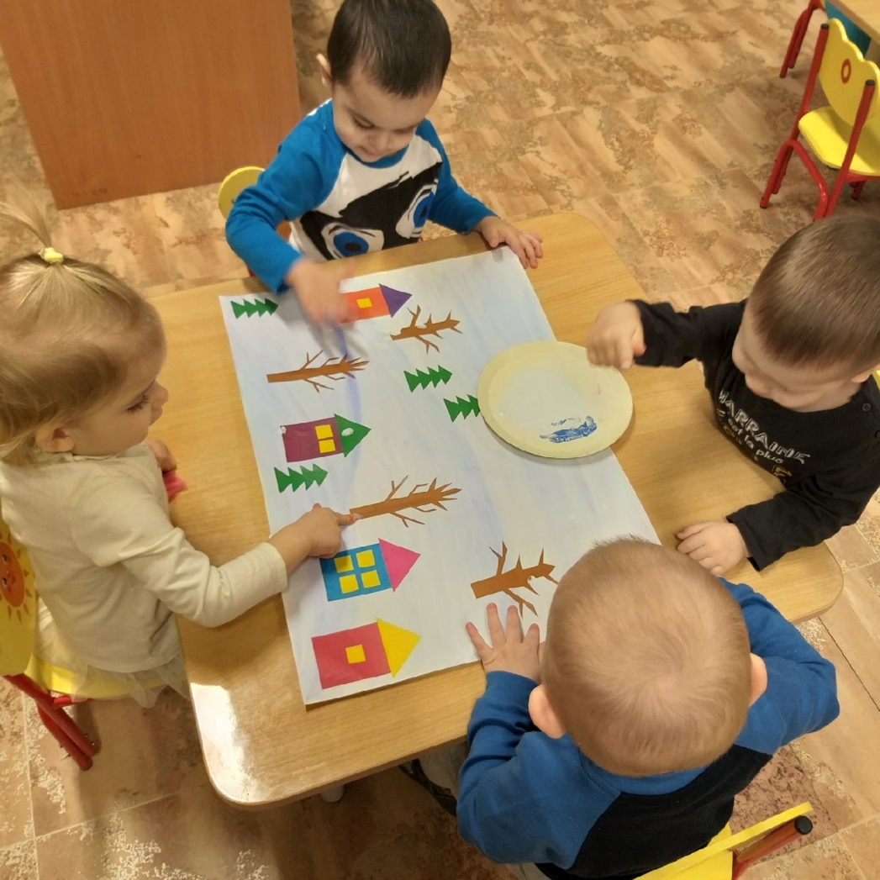
Рисование пальцами

Slide 4
Рисование ладонью

Slide 5
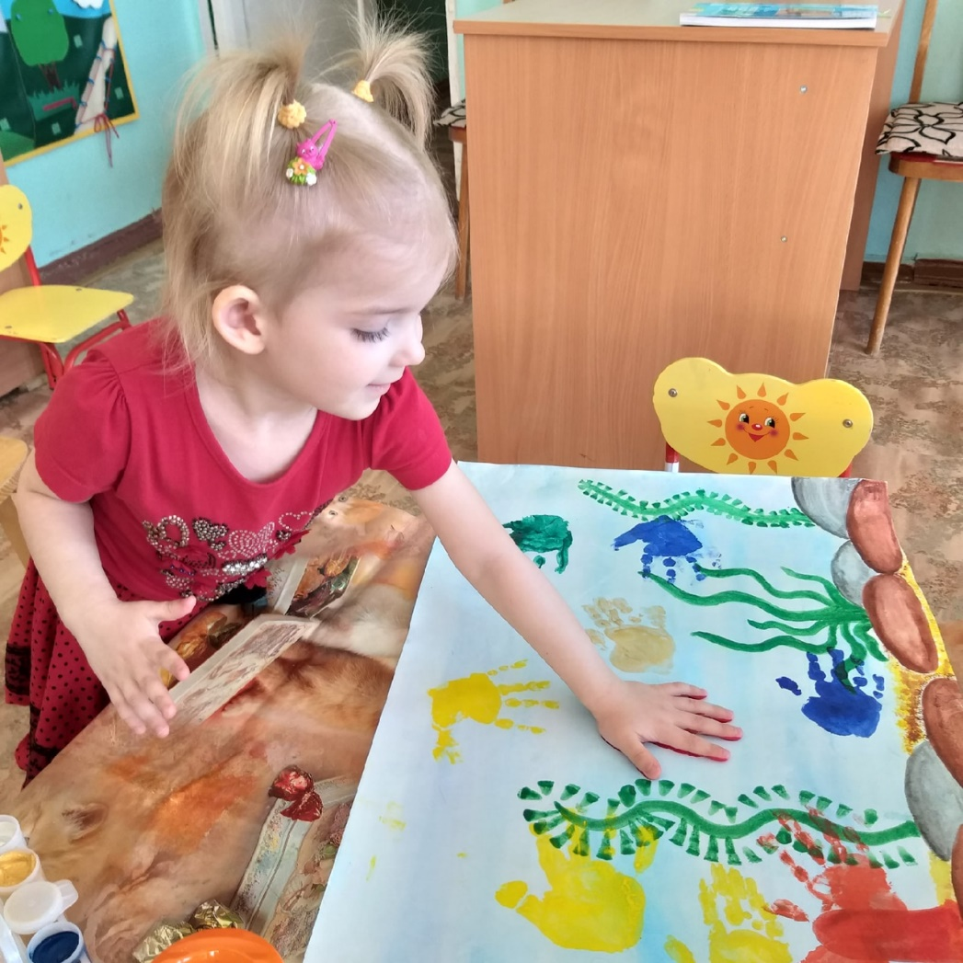

Slide 6
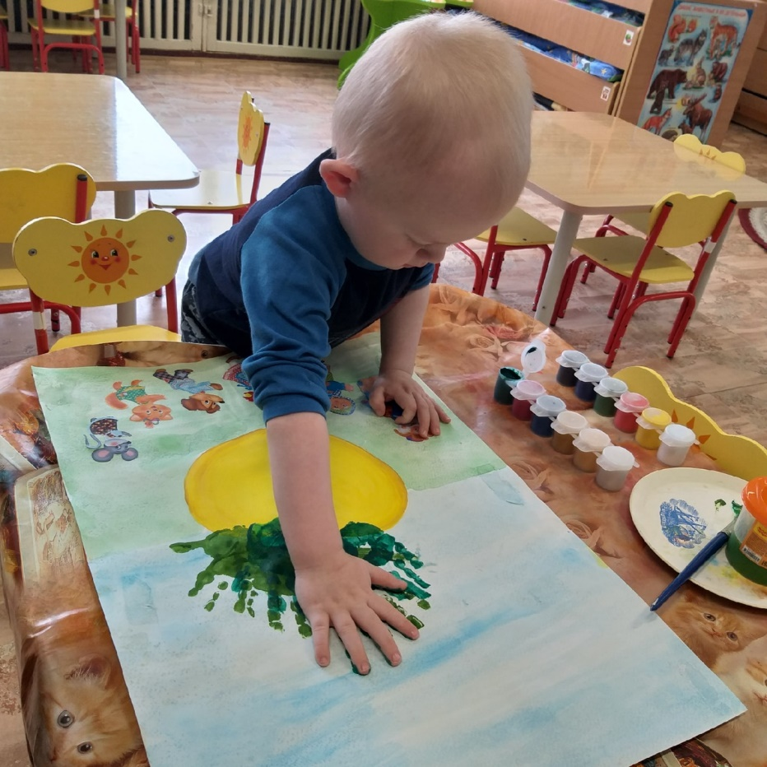
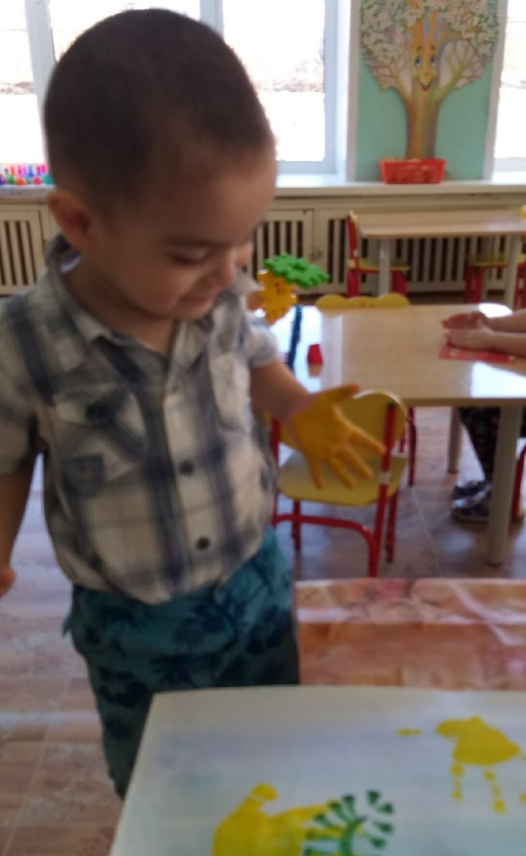

Slide 7
Оттиски сухими листьями

Slide 8
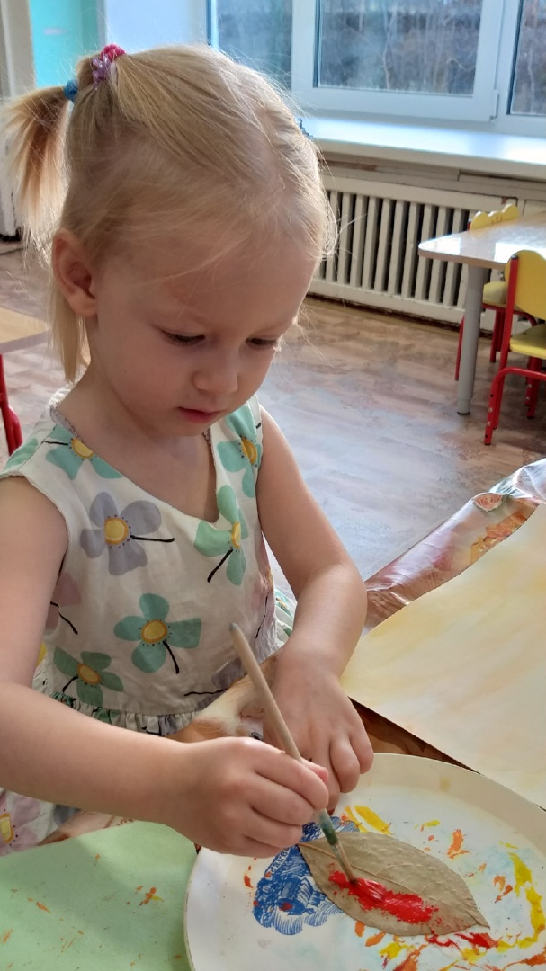

Slide 9
Отпечатки штампами

Slide 10
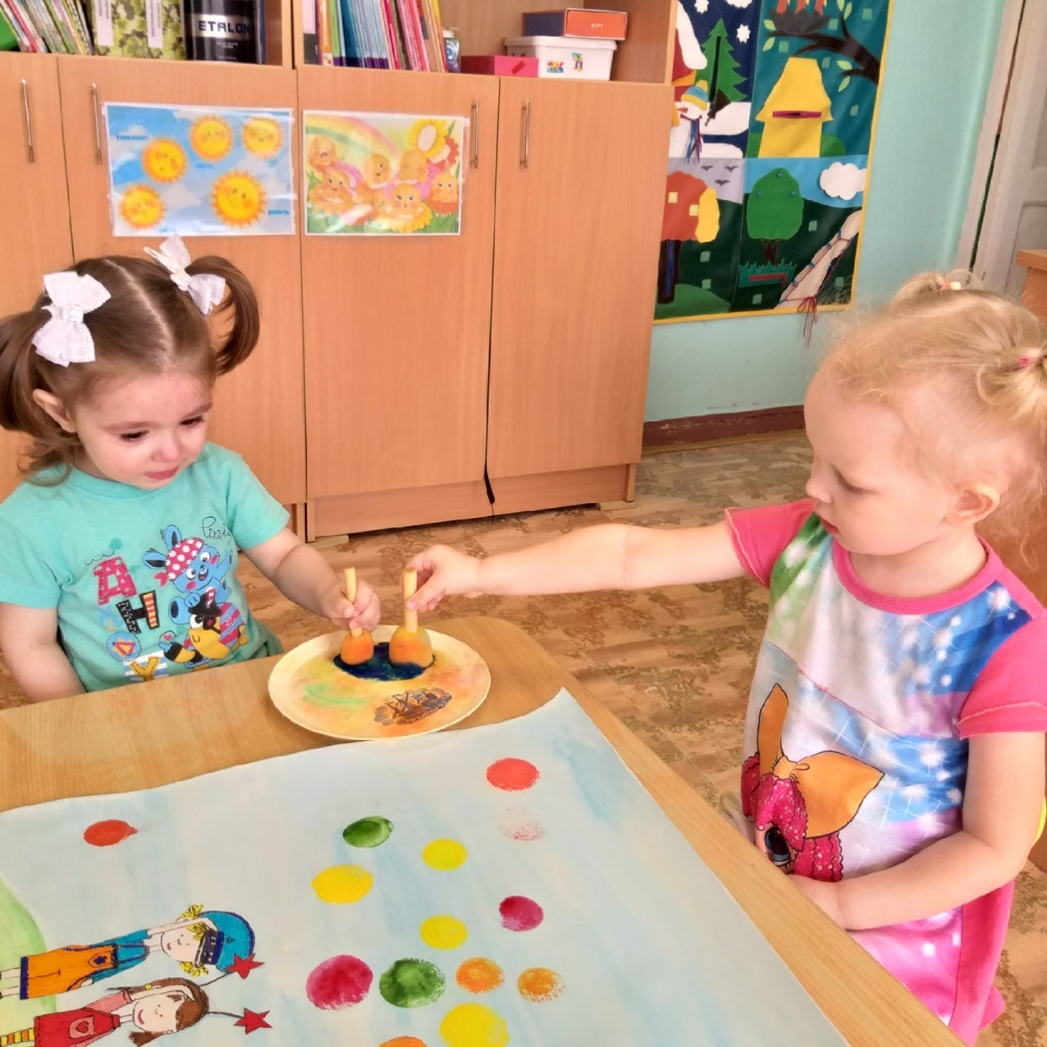

Slide 11
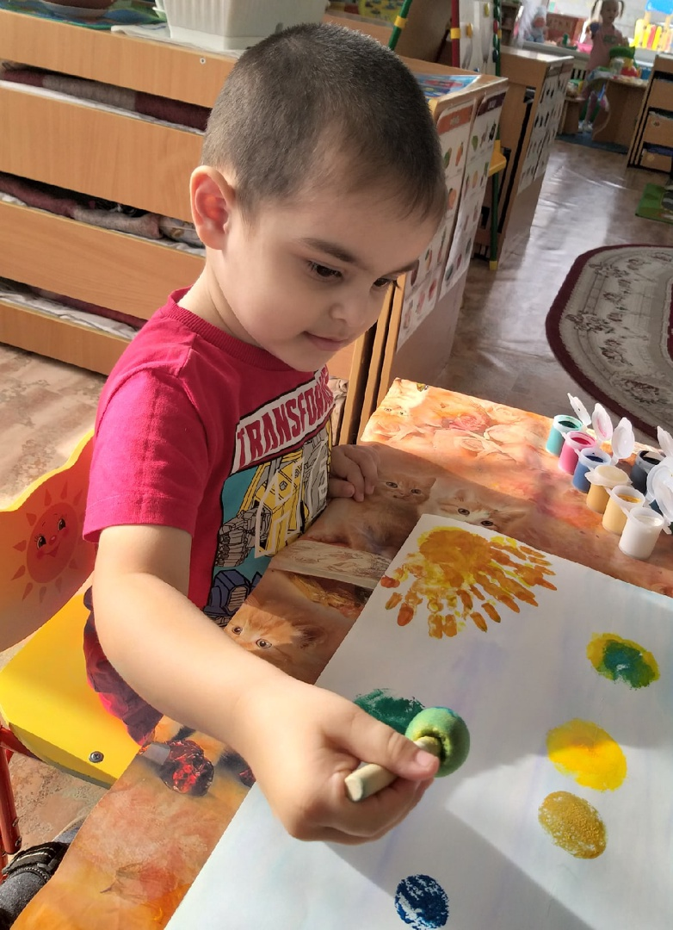

Slide 12
Использование ватных дисков, салфеток

Slide 13
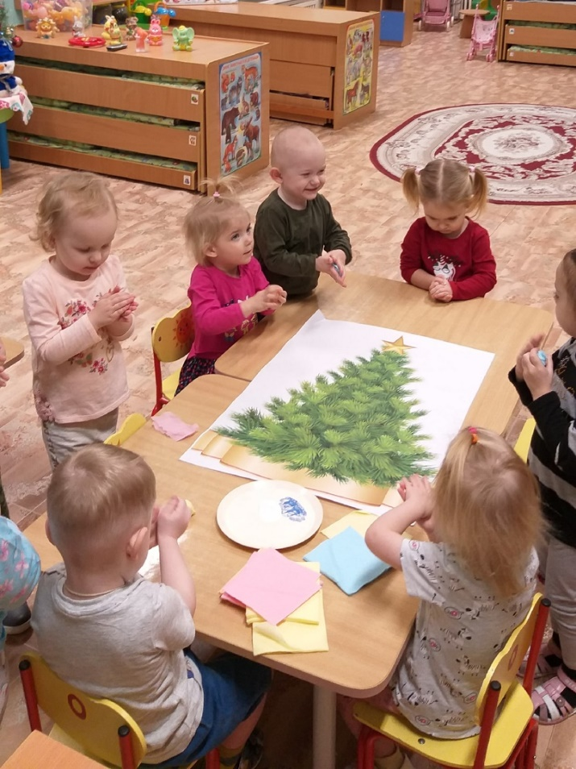
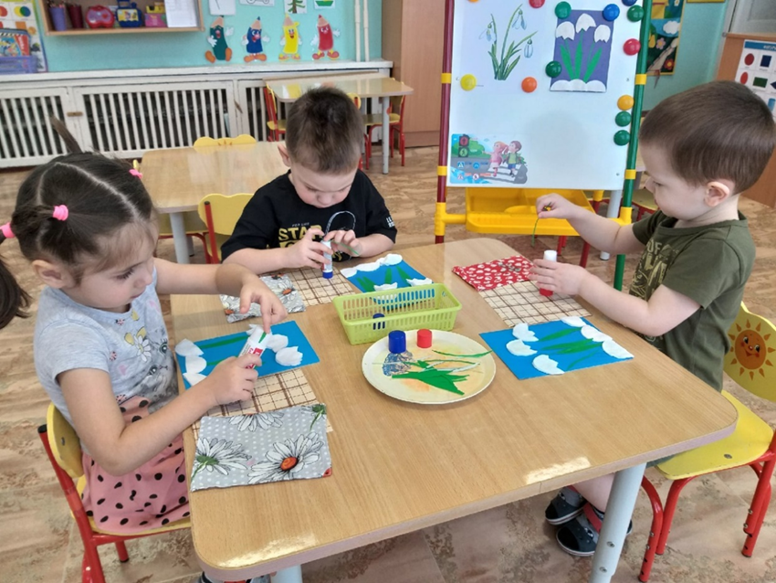
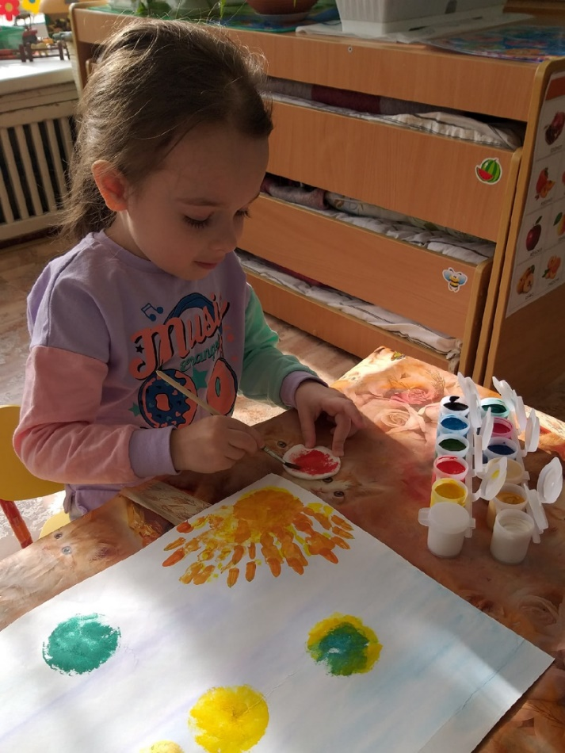

Slide 14
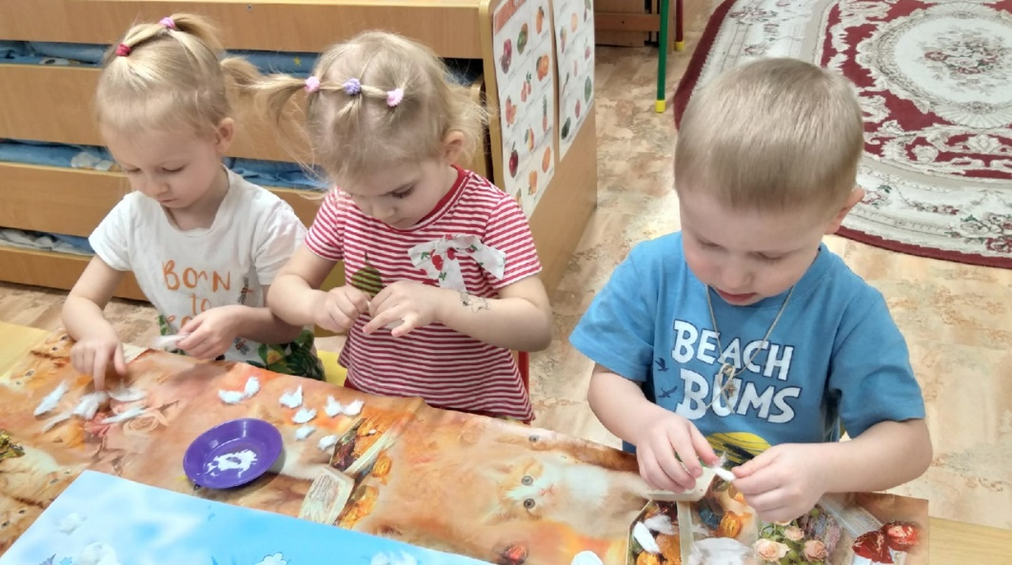
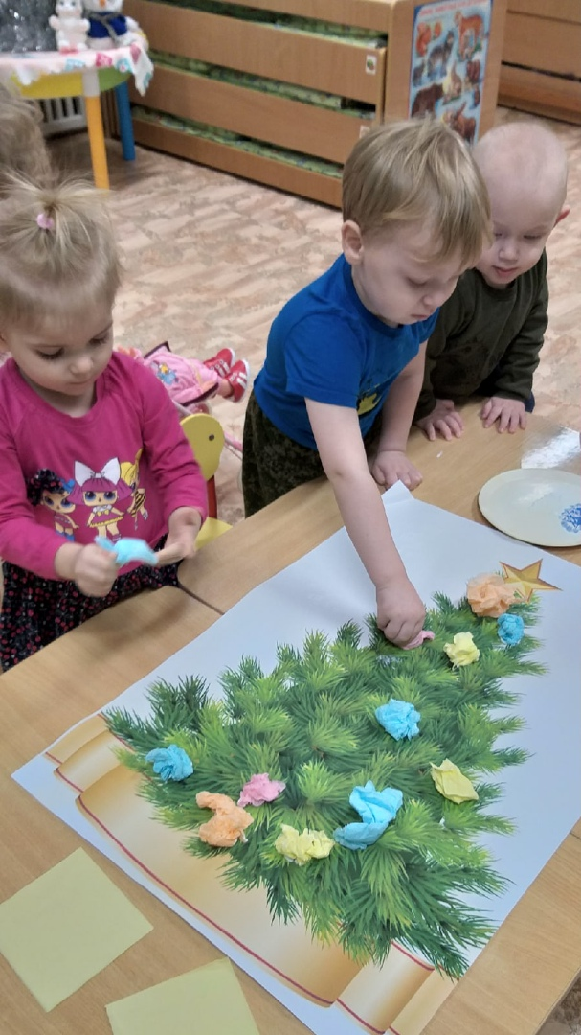

Slide 15
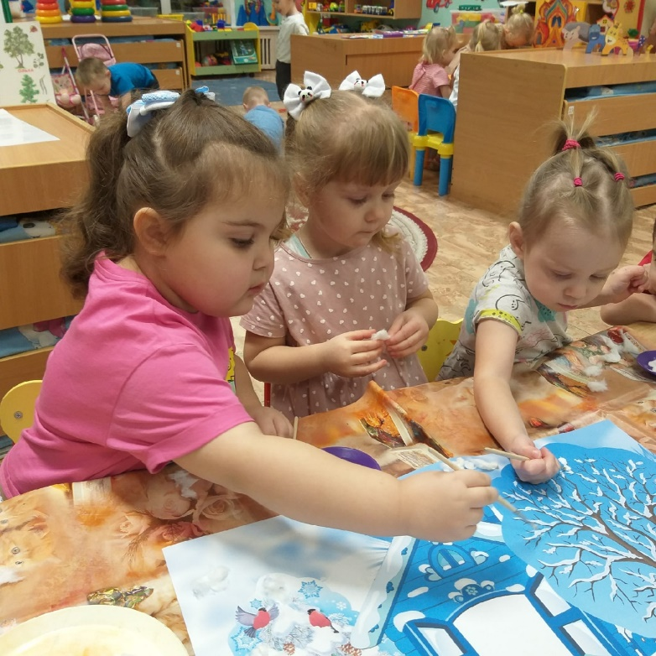
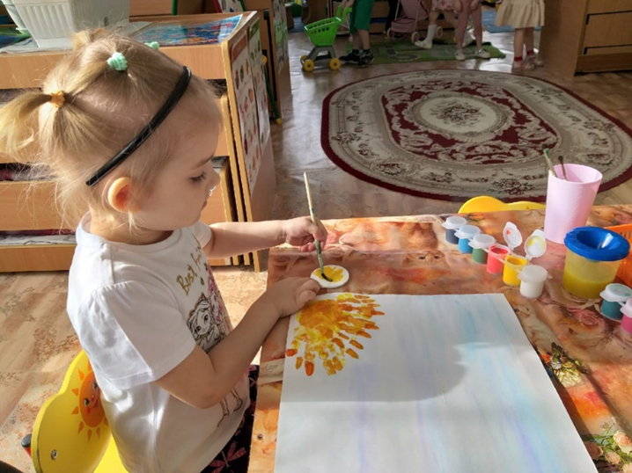

Slide 16
Рисование акварелью поверх воскового мелка

Slide 17
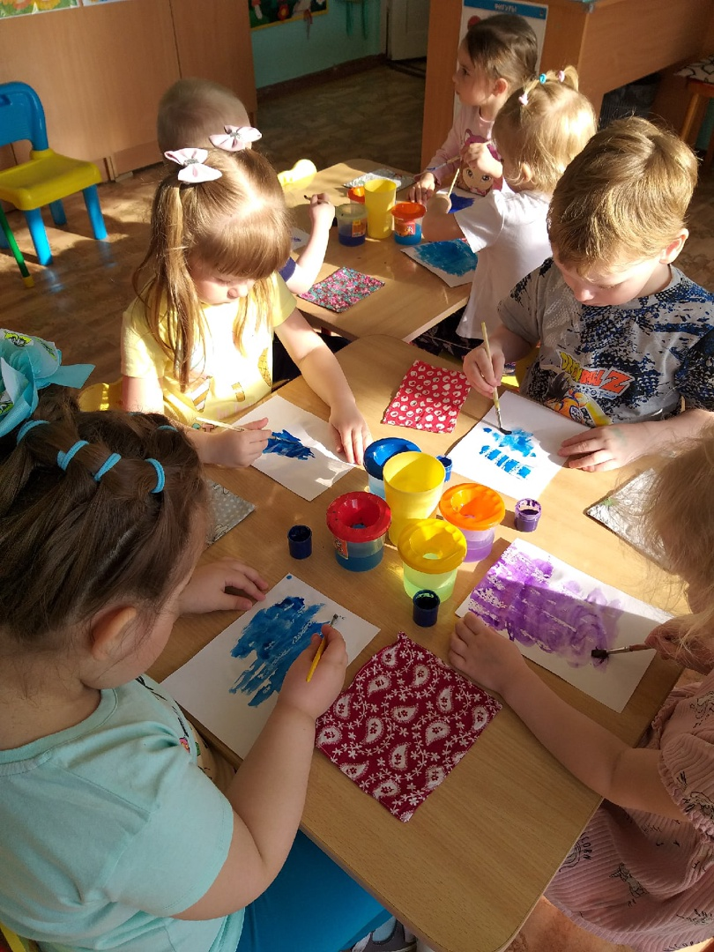

Slide 18
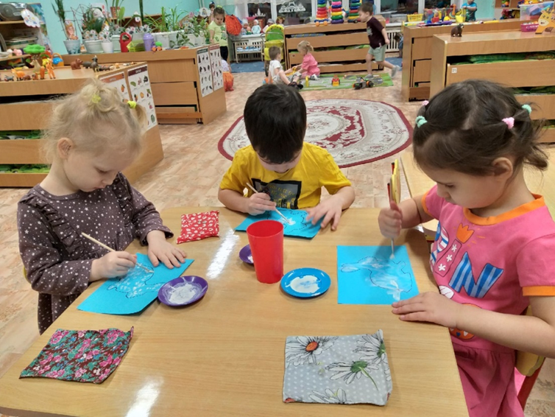
Тычок жёсткой полусухой кистью

Slide 19
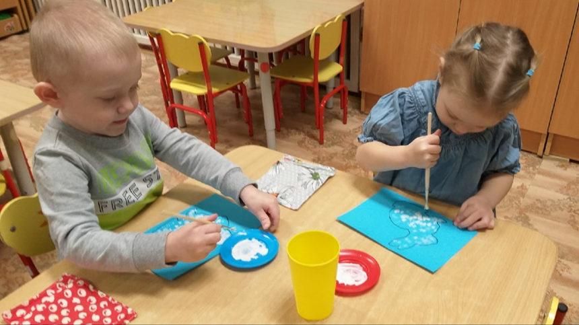
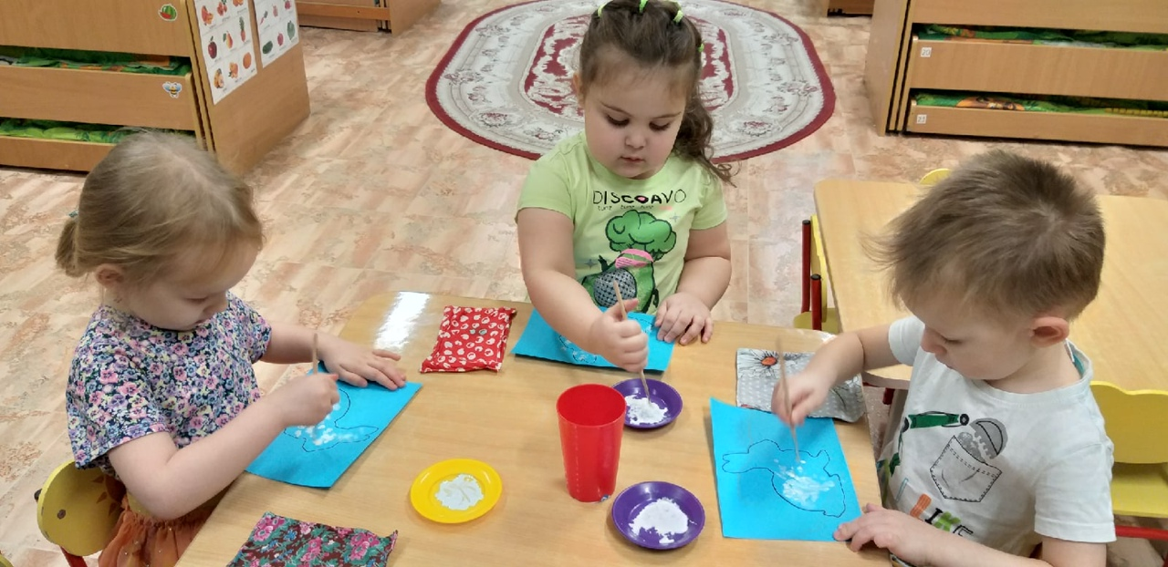

Slide 20
Пластилинография

Slide 21
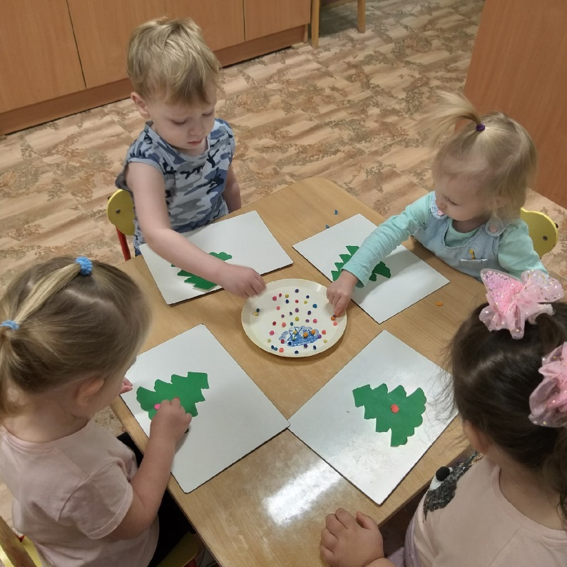
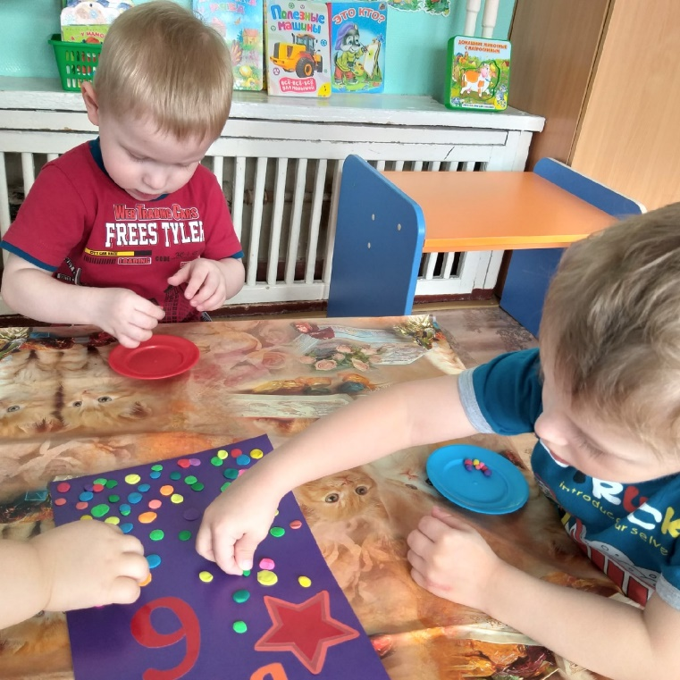

Slide 22
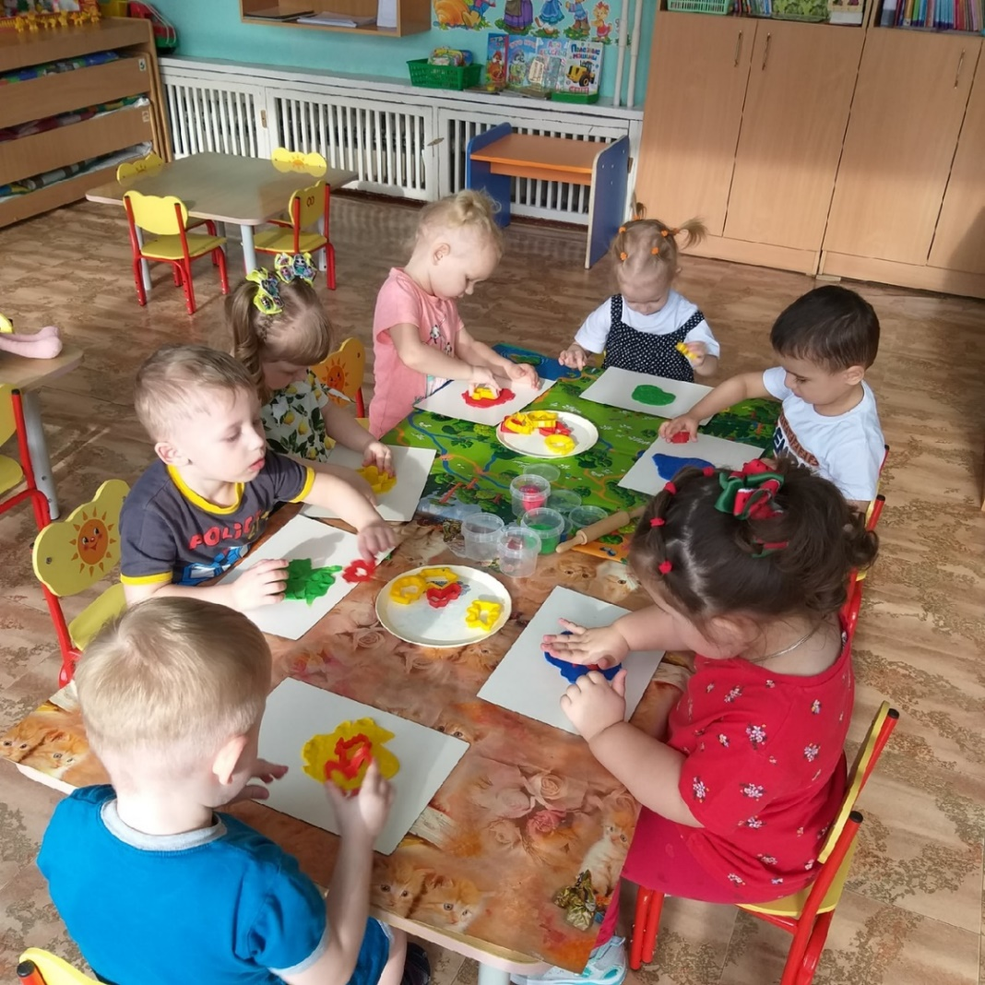

Slide 23
Итак, мы можем сказать, что применение нетрадиционных техник изодеятельности:
способствует обогащению представлений и знаний детей о предметах и их использовании, материалах, их свойствах, способах применения;
стимулирует положительную мотивацию у ребёнка, вызывает радостное настроение, снимает страх перед процессом рисования;
даёт возможность экспериментировать;
способствует развитию зрительно-моторной координации;
развивает нестандартность мышления, индивидуальность

